Slide 1

INTEGRAÇÃO DAS BACIAS HIDROGRÁFICAS DOS RIOS TOCANTINS E SÃO FRANSCISCO
Brasília
Novembro de 2017
Brasília, 30 de novembro de 2016

Slide 2
OBJETIVOS DO EMPREENDIMENTO:
Aumentar a segurança hídrica da Bacia do Rio São Francisco, transposto para o semi-árido nordestino, a partir do Rio Tocantins;
Aumentar a disponibilidade de água a ser transposta para o semi-árido nordestino;
Incrementar a revitalização do Rio São Francisco;
Aproveitamento hídrico de trecho superior do Rio São Francisco (afluentes) à montante de Sobradinho.

Slide 3
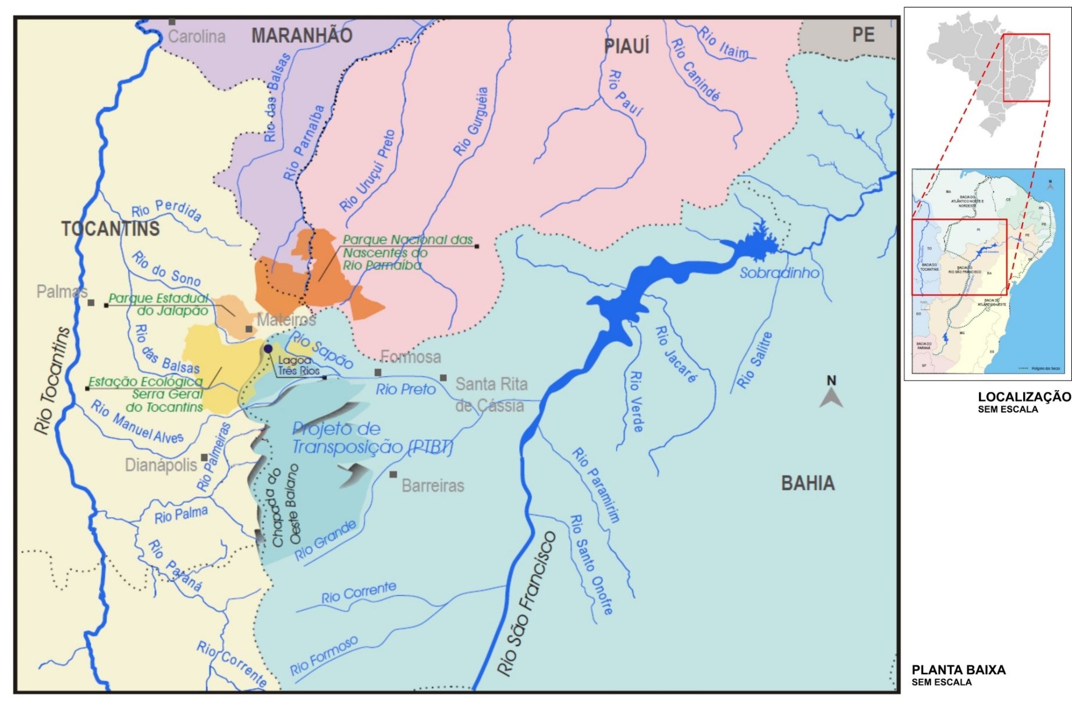
MAPA GERAL DE LOCALIZAÇÃO

Slide 4
PROJETO DOADOR DE 2001
(Rio do Sono)
6 alternativas;
Características comuns:
  Aproveitamento do rio do Sono como local de captação;
  Lagoa Três Rios como ponto de Transposição;
  Rio Sapão como destino ao Rio São Francisco.
Desnível da alternativa selecionada – (650-150) = 500 m
Vazão transposta – 70 m³/s

Slide 5
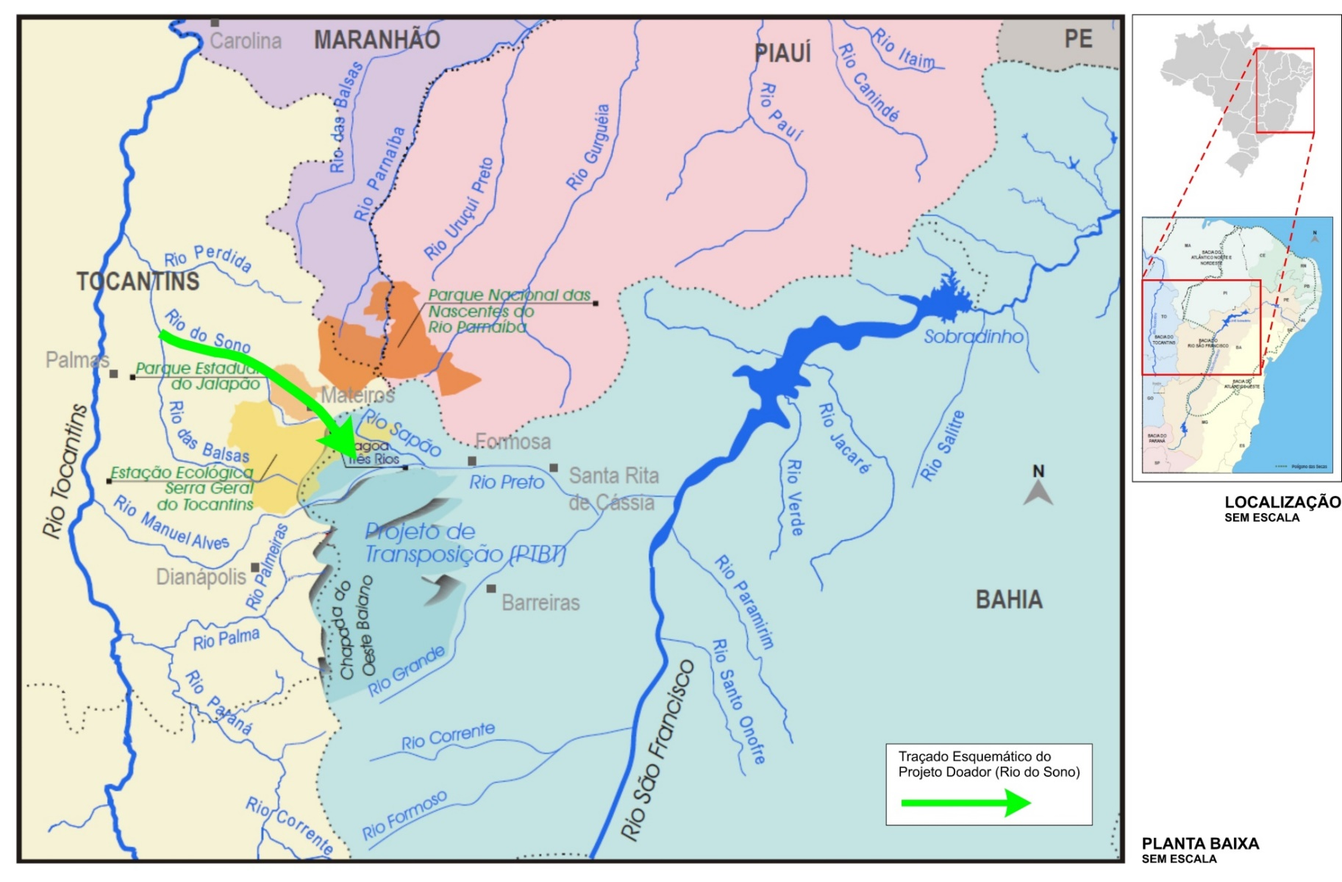
PROJETO DOADOR

Slide 6
NOVAS ÁREAS DE PRESERVAÇÃO AMBIENTAL
2001 – Estação Ecológica da Serra Geral de Tocantins
2002 – Parque Nacional das Nascentes do Rio Parnaíba

Slide 7
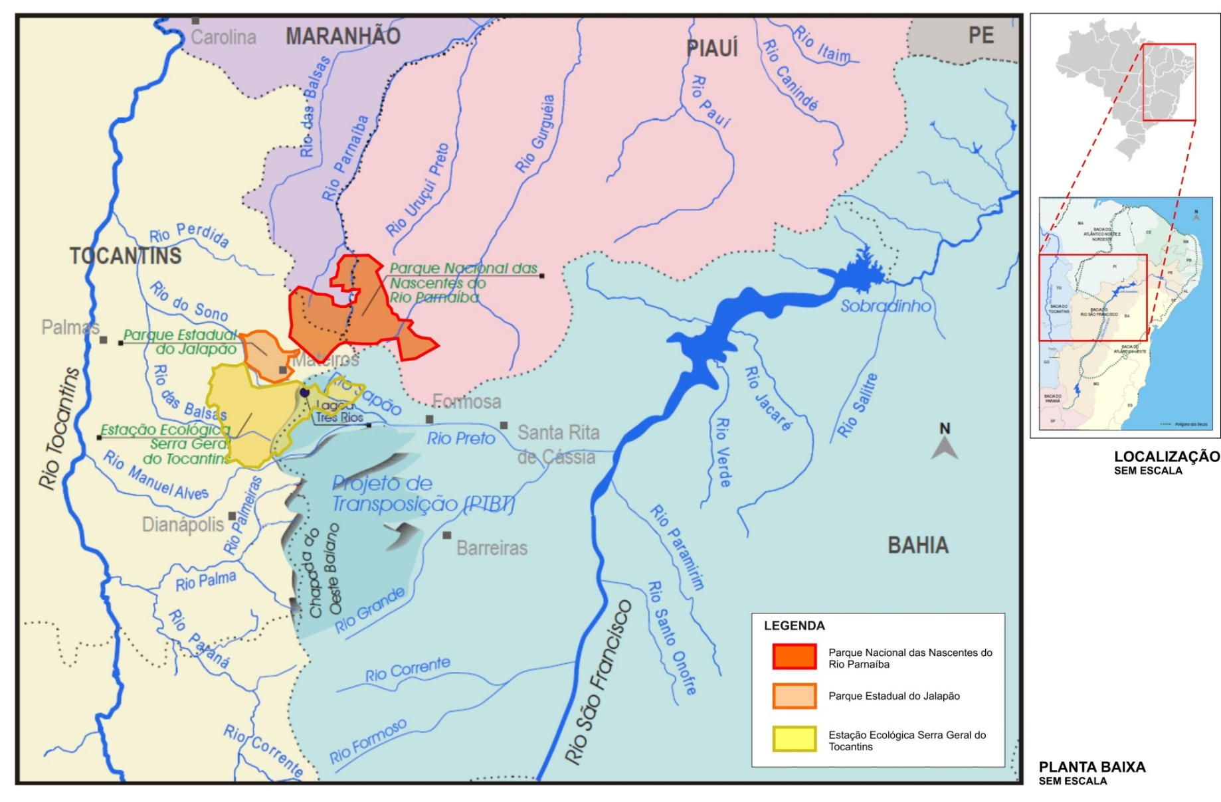
MAPA DAS ÁREAS DE PRESERVAÇÃO

Slide 8
ESTUDOS DE VIABILIDADE DE 2002
Aproveitamento do rio Palmeiras;
Reversão do curso com 7 barragens e estações elevatórias;
Sistema de canais e trechos de adutoras;
Ponto de Transposição no platô sedimentar da Serra Geral de Tocantins;
Desnível (850-350) = 500m;
Conjunto de canais e hidrelétricas na bacia receptora;
Lançamento no rio Preto (bacia do São Francisco);
Q(m³/s)=50m³/s.

Slide 9
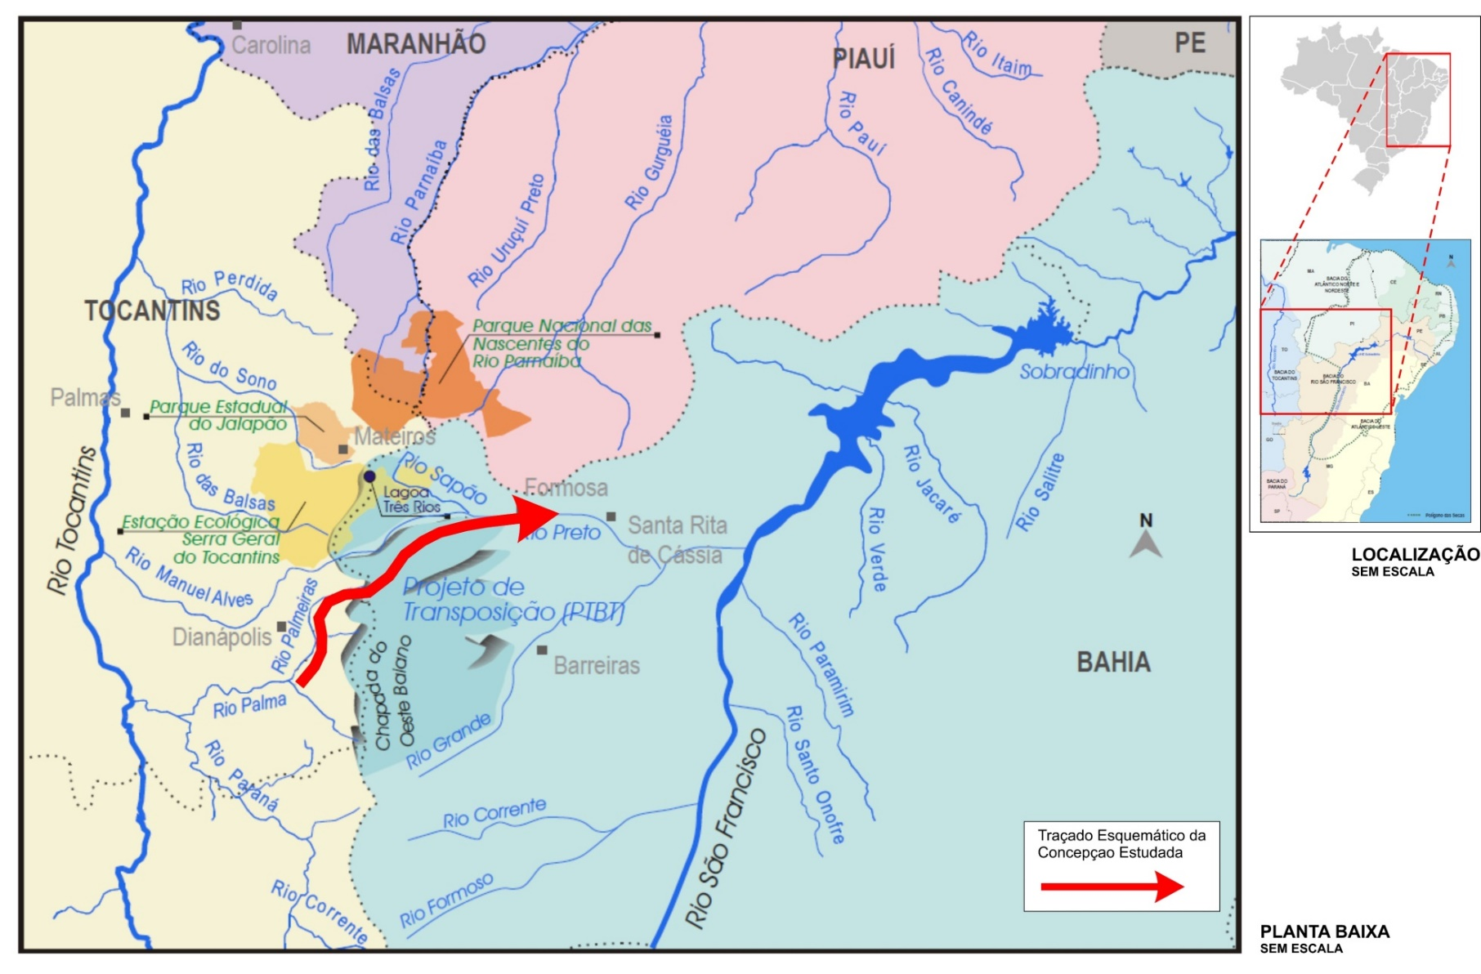
ESTUDO DE VIABILIDADE DE 2002

Slide 10
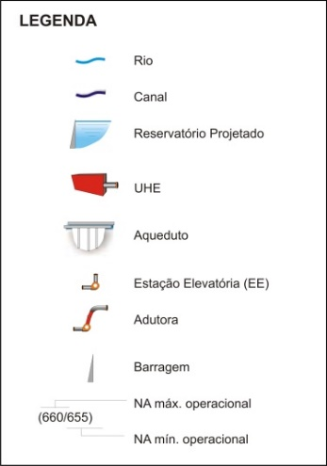
PERFIL ESQUEMÁTICO DAS OBRAS

Slide 11
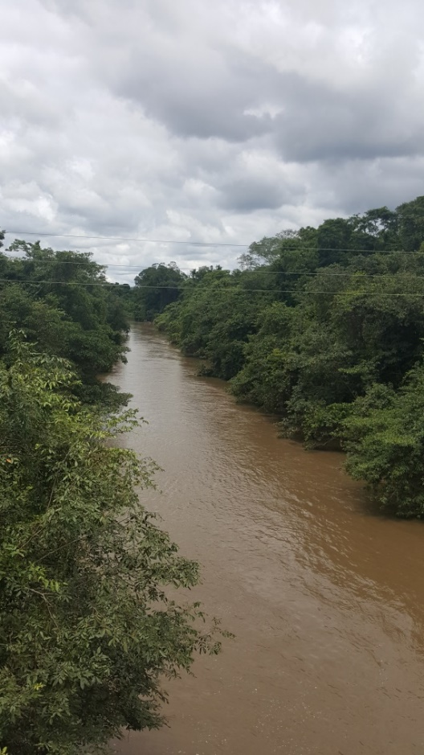
PRINCIPAIS INCONVENIENTES DA ALTERNATIVA SELECIONADA
      Impactos no rio Palmeiras;
      07 Barragens com grande superfície de evaporação;
      Áreas inundadas pelas barragens, desapropriação onerosa;
      Vazão de transposição de 50 m³/s limitada pelas condições dos rios doadores.
Rio Palmeiras

Slide 12
ESTUDOS DE VIABILIDADE TÉCNICA ECONÔMICA E AMBIENTAL - EVTEA
Estudo a ser contratada pelo Ministério da Integração Nacional
Fase atual: Elaboração de Termo de Referência
EVTEA: estudo d e traçado mais viável no ponto de vista técnico, econômico e financeiro
Estimativa de prazo dos estudos: 12 meses
Existe uma Concepção Inicial elaborada pelo Ministério em 2014.

Slide 13
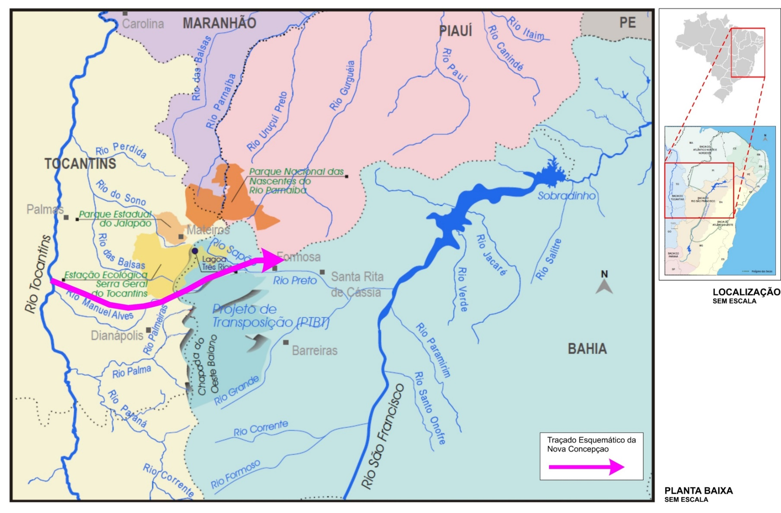
NOVA PROPOSTA DE TRANSPOSIÇÃO 2014

Slide 14
PERFIL ESQUEMÁTICO DA NOVA CONCEPÇÃO PROPOSTA

Slide 15
SEÇÃO TIPO (Q=100m³/s)

Slide 16
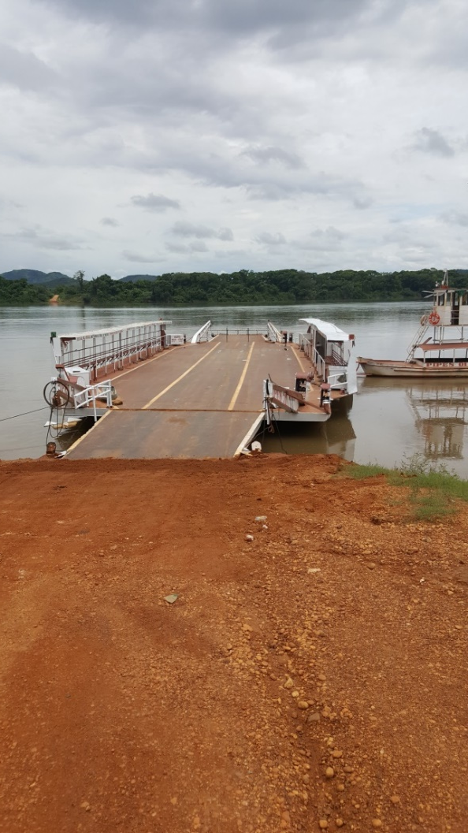
NOVA PROPOSTA DE TRANSPOSIÇÃO
Além do aproveitamento hídrico, a concepção poderá viabilizar um sistema hidroviário entre as bacias;
Captação direta do rio Tocantins, no reservatório da UHE Lajeado.
Local da Possível Captação

Slide 17
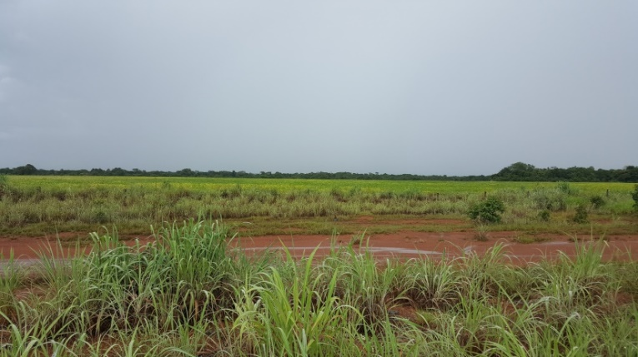
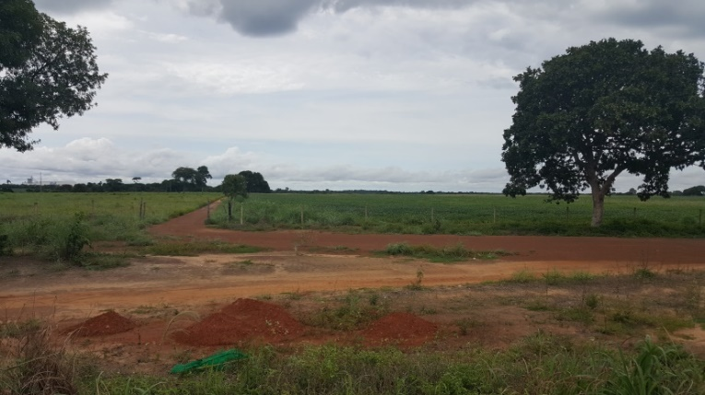
NOVA PROPOSTA DE TRANSPOSIÇÃO
Não utiliza barragens;
Captação na confluência do Tocantins com o rio Manuel Alves (próximo a Ipueiras);
Nível da captação estabilizado pelo remanso da UHE de Lajeado;
Extensão de obras = 220 km no estado de Tocantins;

Slide 18
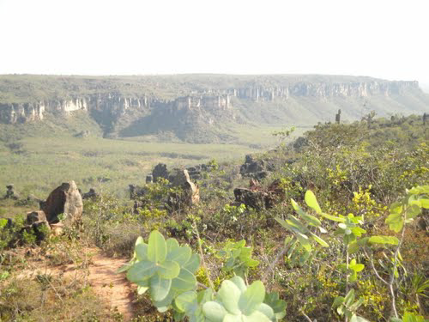
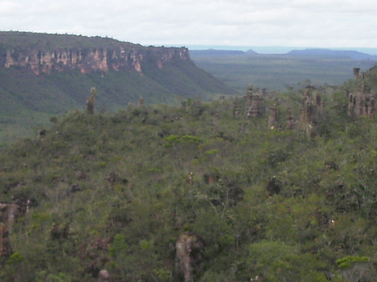
NOVA PROPOSTA DE TRANSPOSIÇÃO
Lado da Bahia
Ponto de transposições no distrito de Garganta;
Lançamento no rio Preto e rio Grande (bacia do São Francisco);
Desnível – 630 m;
Vazão Transposta – 100 m³/s.
Lado do Tocantins

Slide 19
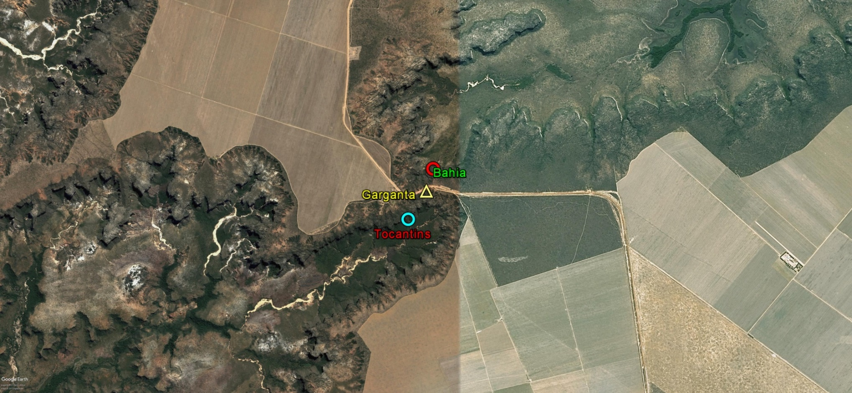
VISTA DA LOCALIDADE GARGANTA
Divisor das Bacias do Tocantins/São Francisco

Slide 20
CUSTOS/PRAZOS
CUSTOS APROXIMADOS
EVTEA: R$ 20 milhões de reais
Projetos : R$ 60 milhões de reais;
Gerenciamento e Supervisão: R$175 milhões de reais;
Obras: R$ 5 bilhões de reais.
Total do empreendimento: 5 bilhões e 255 milhões de reais
PRAZOS ESTIMADOS
Licitação dos estudos: 3 meses
Estudos e Projetos: 2 anos
Obras e Supervisão: 5 anos

Slide 21
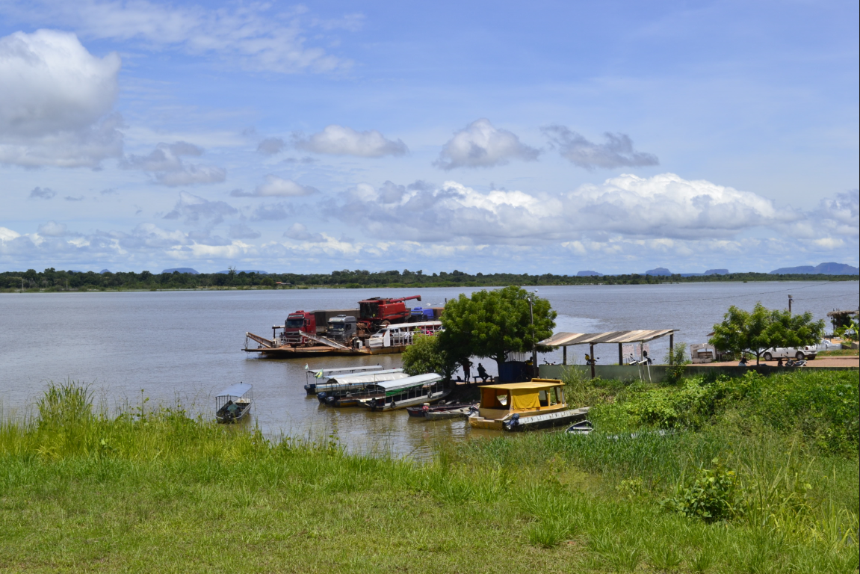
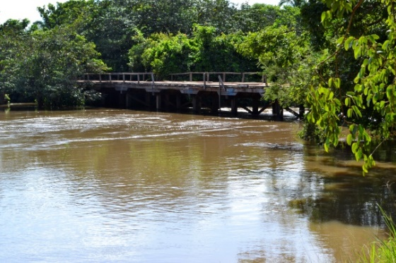
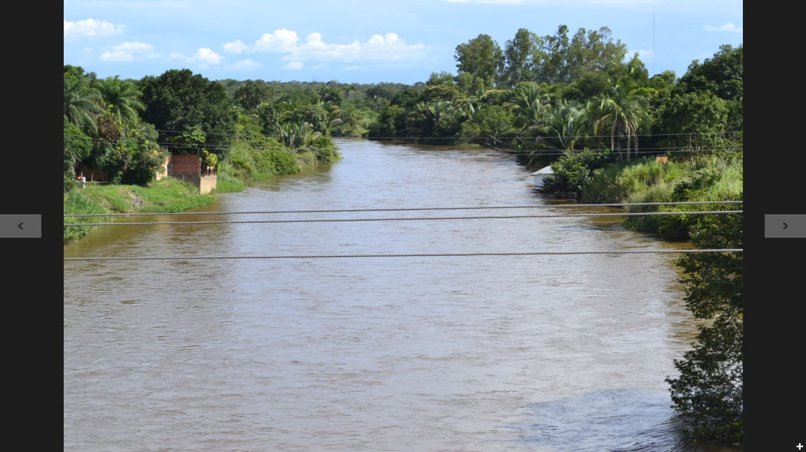
ALTERNATIVA CAROLINA
Estreito
Captação direta do Tocantins em Carolina-Ma;
Beneficia os Estados do Maranhão e Piauí ;
A Distância da captação ao lançamento na Bacia do Parnaíba é de aproximadamente 90Km;
Trechos de Canais e Adutoras;
Percorre os rios Maravilha e Balsas até o lago Boa Esperança;
Possível derivar para o semi-árido do Piauí e Ceará;
Rio Maravilha
Rio Balsas

Slide 22
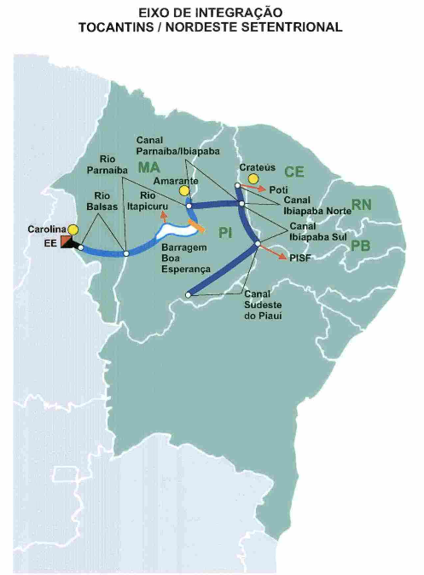
ALTERNATIVA CAROLINA
Alternativa de captação em Carolina-MA

Slide 23
OBRIGADO!
Eng° Rafael Ribeiro Silveira
Analista de Infraestrutura
Coordenação de Engenharia e Estudos
Departamento de Projetos Estratégicos
Secretaria de Infraestrutura Hídrica
Ministério da Integração Nacional

